Slide 1

NÁZEV: VY_32_INOVACE_14_ČaS3
NÁZEV ŠKOLY: Základní škola Kolín V. , Mnichovická 62
AUTOR: Mgr. Irena Königsmarková
TEMA: Části kvetoucích rostlin
Datum: Září 2012

Slide 2
ANOTACE
MATERIÁL JE URČEN PRO ŽÁKY 3.TŘÍD
PROCVIČUJE A UPEVŇUJE UČIVO O ČÁSTECH ROSTLIN
JE POUŽITELNÝ PRO INTERAKTIVNÍ TABULI

Slide 3
NAKRESLI ČÁSTI ROSTLIN
NÁPOVĚDA
NADZEMNÍ ČÁST-STONEK
LIST
KVĚT
PLOD
PODZEMNÍ ČÁST-KOŘEN

Slide 4
ZOPAKUJ SI
DŘEVINY-STONEK DŘEVNATÝ - KMEN
KEŘE –STONEK SE ROZVĚTVUJE HNED U ZEMĚ
STROMY – STONEK SE ROZVĚTUJE Z KMENE NAD ZEMÍ, MAJÍ KMEN A VĚTVE, KTERÉ TVOŘÍ KORUNU

Slide 5
VYHLEDEJ ROZDÍLY

Slide 6
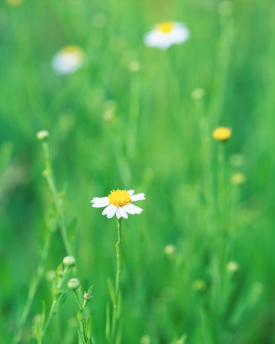
ZOPAKUJ SI
BYLINY – STONEK DUŽNATÝ
STVOL – STONEK BEZ LISTŮ
LODYHA – STONEK S LISTY
STÉBLO – VĚTŠINOU DUTÉ S KOLÉNKY

Slide 7
CITACE
www. office.microsoft.com

